Slide 1
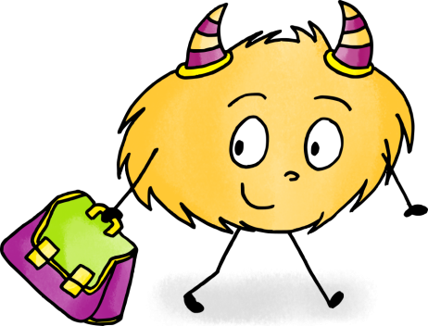
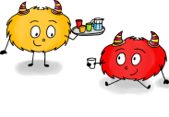
MON CARNET
DES REUSSITES - MS
Tout ce que j’ai appris à faire cette année
Niveau | Année scolaire | Maitresse
Toute Petite Section
Petite Section
Moyenne Section
Prénom NOM

Slide 2
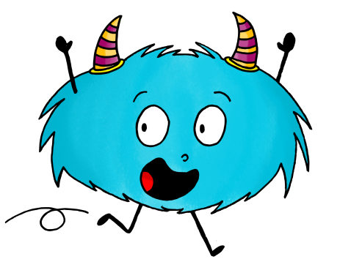
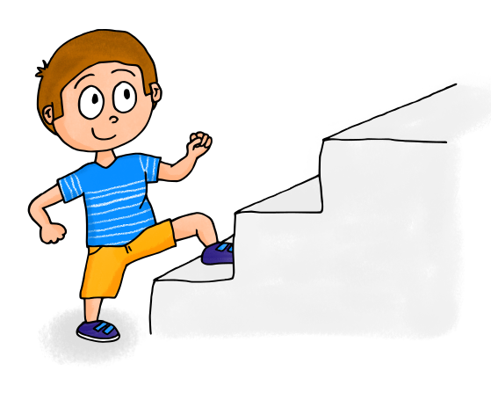
Chers parents,
Ce cahier de progrès, réalisé à partir des nouveaux programmes pour la maternelle de 2015, va suivre votre enfant durant son année scolaire.
Chaque fois qu’il franchira une étape, sera coloriée la pastille de la marche validée. L’enfant pourra intervenir lui-même sur son carnet et déposer une trace témoignage de sa réussite. Cela lui permettra de voir d’une part qu’il a progressé et d’autre part le chemin qu’il lui reste à parcourir.
Ce cahier vous sera confié à chaque période de vacances scolaires. Regardez-le avec votre enfant afin qu’il vous montre et vous explique ses progrès. Il sera fier et cela participera à sa progression.
Prenez-en soin et rapportez-le à l’école au retour des vacances.
La maitresse

Slide 3
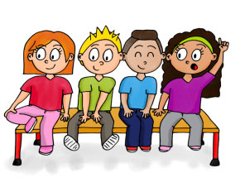
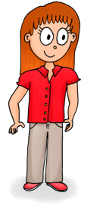
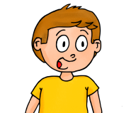
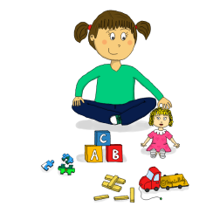
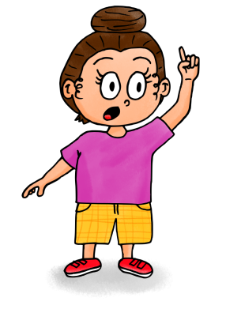
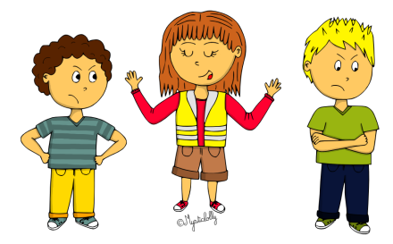
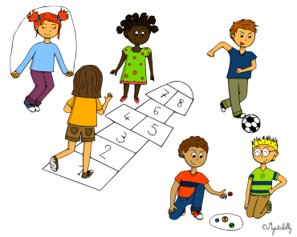
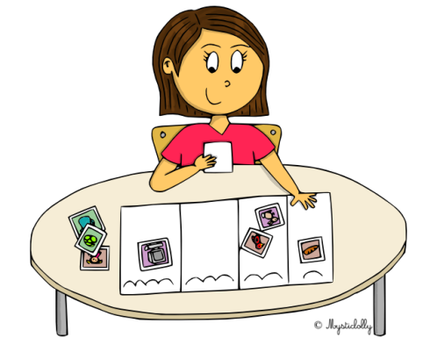
Reconnaitre les gens qui m’entourent
APPRENDRE ENSEMBLE POUR VIVRE ENSEMBLE
Louisa, Sami, Mehdi, Aminata…
Maitresse !
La directrice, la dame de la cantine, le maitre des grands…
Je sais reconnaitre ma maitresse et mon ATSEM.
Je sais reconnaitre mes copains de classe.
Je sais reconnaitre tous les adultes qui s’occupent de moi.
VE1
Respecter les règles de la vie en collectivité
APPRENDRE ENSEMBLE ET VIVRE ENSEMBLE
Je sais que j’ai le droit de me tromper, de jouer, d’apprendre, d’être protégé et aidé.
Je sais attendre mon tour et partager le matériel et les jeux.
Je connais les règles de la classe et de l’école et je les applique.
VE2
Aimer apprendre
Maitresse, j’ai terminé mon travail !
APPRENDRE ENSEMBLE ET VIVRE ENSEMBLE
VE3
Je sais être attentif en classe.
Je sais m’appliquer quand je travaille.
Je sais terminer mon travail en respectant la consigne.

Slide 4
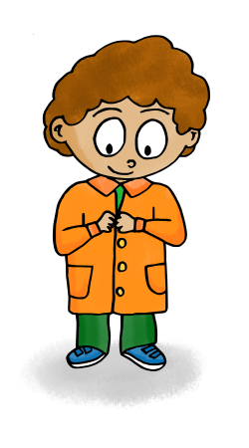
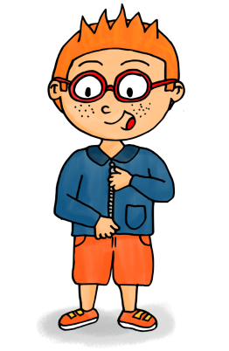
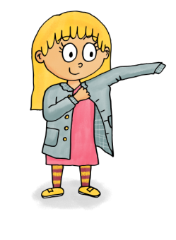
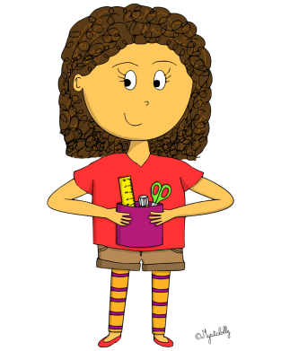
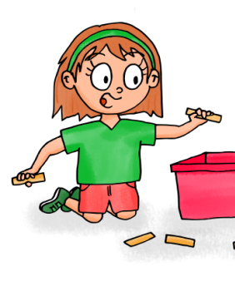
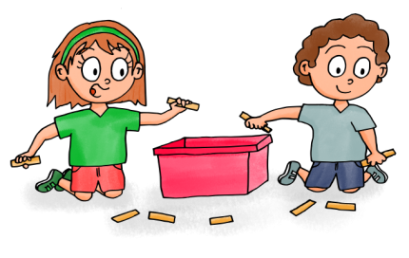
S’habiller seul
APPRENDRE ENSEMBLE ET VIVRE ENSEMBLE
Je sais enfiler mon manteau et mes chaussures tout seul.
Je sais boutonner mon manteau ou mon gilet.
Je sais ouvrir et fermer la fermeture éclair de mon manteau.
VE3
Ranger
APPRENDRE ENSEMBLE ET VIVRE ENSEMBLE
VE4
Quand j’ai fini de jouer, je range les jeux.
Quand j’ai fini de travailler, je range le matériel.
Je sais aider les autres à ranger.

Slide 5
Bilan
Commentaires de la maitresse :
____________________________________
____________________________________
____________________________________
____________________________________
________________________________________________________________________
____________________________________
____________________________________
____________________________________
APPRENDRE ENSEMBLE ET VIVRE ENSEMBLE

Slide 6
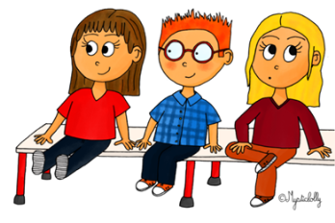
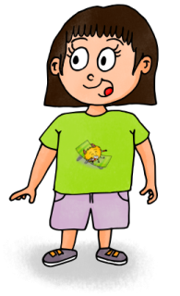
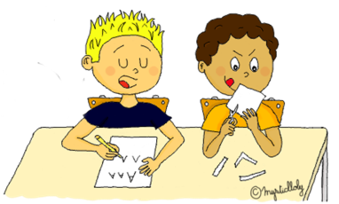
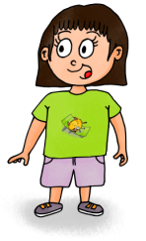
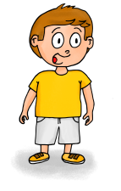
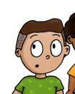
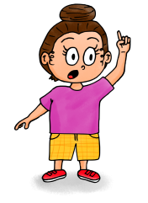
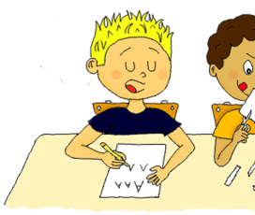
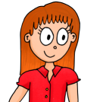
Communiquer
Je peux jouer avec toi ?
L’ORAL
Tu as un A dans ton prénom toi ?
Hier je suis allée au zoo !
L1
Je sais discuter avec mon copain.
J’ose parler devant tous les copains.
Je sais faire des petites phrases en prononçant correctement les mots.
Parler en faisant des phrases
Le ballon il a tombé dans le truc !!!
L’ORAL
Je peux me mettre en rang avec Lucie ?
Il faut écrire des A comme sur le modèle !
??
Aujourd’hui nous sommes le 12 décembre.
En rang les enfants !
Le ballon il est tombé dans l’eau !
L2
Je sais utiliser le vocabulaire appris en classe.
Je comprends et j’utilise les phrases de tous les jours.
Je comprends et je peux expliquer une consigne.
J’essaie de reformuler une phrase pour mieux me faire comprendre.
Participer à des échanges
Non, elle va pas se casser !
Le loup, il va passer par la cheminée…
L’ORAL
Le loup, il va souffler et casser la maison de briques !
… et il va atterrir dans la marmite des trois petits cochons !
Oui moi aussi !
L3
Je donne mon point de vue aux copains.
Je sais écouter les autres et demander la parole.
Je sais respecter le sujet de la conversation.

Slide 7
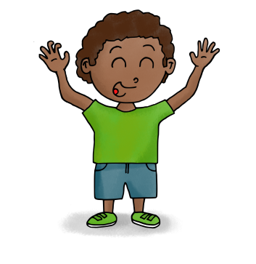
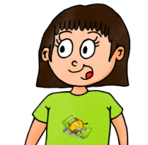
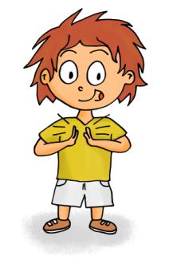
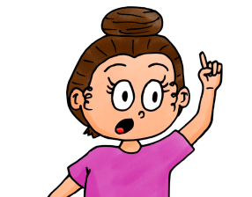
Connaitre des comptines, des poésies
Mains en l’air, sur la tête, aux épaules et en avant, bras croisés, sur les côtés, moulinet et on se tait !
Mains en l’air, sur la tête, aux épaules et en avant, bras croisés, sur les côtés, moulinet et on se tait !
L’ORAL
Trois p’tits moutons qui couraient dans la neige…
L4
Je dis les comptines et les poésies avec les copains.
Je redis tout seul une comptine ou une poésie.
Je dis tout seul une comptine ou une poésie avec les gestes.
Jouer avec les rimes
Matelas ça commence comme Maman !
Maitresse ça finit comme tresse !
L’ORAL
Polichinelle
Monte à l’échelle;
Un peu plus haut
Se casse le dos…
L5
Je sais dire des comptines avec des rimes.
Je sais trouver un mot qui commence comme un autre.
Je sais trouver un mot qui finit comme un autre.
Jouer avec les syllabes
Il y a 4 syllabes dans OR-DI-NA-TEUR !
PI je l’entends au début de PIRATE !
L’ORAL
MA – MAN !
L6
Je sais taper les syllabes dans les mains.
Je sais dire combien il y a de syllabes dans un mot.
Je sais dire si une syllabe est au début ou à la fin d’un mot.

Slide 8
Jouer avec les sons
J’entends « rrrr » dans ROBINET !
J’entends A dans PAPA !
L’ORAL
J’entends PIN dans LAPIN !
L7
Je sais dire si j’entends une syllabe dans un mot.
Je sais dire si j’entends a/e/i/o/u dans un mot.
Je sais dire quelques fois si j’entends s/r/m/v dans un mot.

Slide 9
Bilan
Commentaire de la maitresse :
____________________________________
____________________________________
____________________________________
____________________________________
____________________________________
____________________________________
____________________________________
____________________________________
L’ORAL

Slide 10
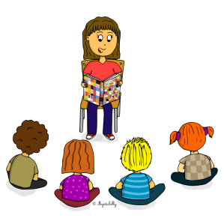
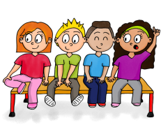
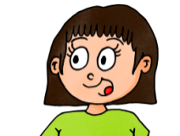
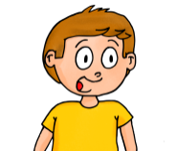
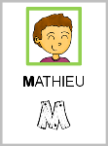
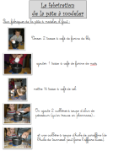
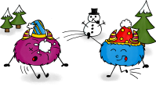
Comprendre un texte lu
L’ECRIT
Le loup !
C’est le grand méchant loup et la mère-grand !
Splat, Calinours, T’choupi…
Qui rencontre le Petit Chaperon Rouge dans la forêt ?
L8
Je suis capable de rester attentif pendant la lecture de toute une histoire.
Je suis capable de comprendre une histoire et de répondre à des questions.
Je sais reconnaitre les personnages principaux dans l’histoire.
Je reconnais la plupart des albums travaillés en classe.
Être curieux face à l’écrit
L’ECRIT
Lundi, mardi, mercredi…
L9
J’utilise avec respect le coin bibliothèque et les livres.
Je reconnais que les écrits ne servent pas tous à la même chose.
Je sais reconnaitre des mots affichés dans la classe.
Produire de l’écrit
PAP_
L’ECRIT
J’ai versé la farine !
PAPA il y a un A à la fin ?
Il lance une boule de neige !
L10
Je suis capable de proposer une phrase à écrire.
Je suis capable de faire une dictée à l’adulte.
Je commence à faire une proposition d’écriture pour un mot.

Slide 11
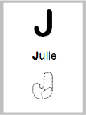
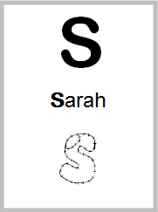
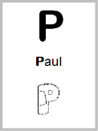
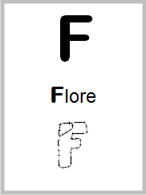
Connaitre les lettres de l’alphabet
ABCDEFGHIJKLMNOPQRSTUVWXYZ
L’ECRIT
F
P
L
T
A
S
V
E
abcdefghijklmnopqrstuvwxyz
C’est le S de Sophie, le L de Louka et le M de Mélia !
Dans mon prénom, il y a le L, le E et le A !
L11
Je reconnais toutes les lettres de mon prénom.
Je reconnais les initiales des prénoms de mes copains.
Je connais la plupart des lettres en capitales et en script.
Reconnaitre les prénoms
L’ECRIT
C’est mon prénom !
C’est Paul, Julie et Sarah !
C’est Paul, Julie et Sarah !
L11
Je sais reconnaitre mon prénom en scripte.
Je sais reconnaitre tous les prénoms de la classe en capitales d’imprimerie.
Je sais reconnaitre tous les prénoms de la classe en scripte.
Ecrire son prénom et son nom
L’ECRIT
L12
Je sais écrire mon prénom et mon nom en capitales avec modèle.
Je sais écrire mon prénom en capitales sans modèle.
Je sais écrire mon nom en capitales sans modèle.

Slide 12
Bilan
Commentaires de la maitresse :
____________________________________
____________________________________
____________________________________
____________________________________
____________________________________
____________________________________
____________________________________
____________________________________
L’ECRIT

Slide 13
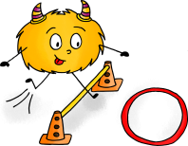
Courir
AGIR, S’EXPRIMER, COMPRENDRE A TRAVERS L’ACTIVITE PHYSIQUE
AP
1a
Je sais courir de différentes façons quand on me le demande.
Je peux courir longtemps.
Je sais faire des courses de relais.
Sauter
AGIR, S’EXPRIMER, COMPRENDRE A TRAVERS L’ACTIVITE PHYSIQUE
AP
1b
Je suis capable de sauter dans toutes les directions.
Je suis capable de sauter de près ou de loin, avec ou sans élan.
Je suis capable de sauter à pieds joints ou à cloche-pied.
Lancer
AGIR, S’EXPRIMER, COMPRENDRE A TRAVERS L’ACTIVITE PHYSIQUE
AP
1c
Je sais lancer et rattraper des objets.
Je sais viser.
Je sais lancer dans différentes directions.

Slide 14
Se déplacer avec aisance
AGIR, S’EXPRIMER, COMPRENDRE A TRAVERS L’ACTIVITE PHYSIQUE
AP3
Je me sens à l’aise pour me déplacer dans la nature.
Je sais faire attention en fonction de là où je marche.
Je suis capable d’aller là où la maitresse me demande.
Danser avec les autres
AGIR, S’EXPRIMER, COMPRENDRE A TRAVERS L’ACTIVITE PHYSIQUE
AP4
Je sais refaire un mouvement qu’on me montre.
Je suis capable d’inventer et d’enchainer des mouvements.
Je mets en commun mes mouvements avec ceux de mes copains pour créer une danse.
Participer à des rondes
AGIR, S’EXPRIMER, COMPRENDRE A TRAVERS L’ACTIVITE PHYSIQUE
AP5
Je sais faire une ronde en donnant la main aux copains.
Je sais faire une ronde sans donner la main aux copains.
Je sais faire des gestes et chanter en faisant une ronde.

Slide 15
Jeux collectifs et individuels
AGIR, S’EXPRIMER, COMPRENDRE A TRAVERS L’ACTIVITE PHYSIQUE
AP6
Je sais respecter les règles d’un jeu.
J’ose être actif dans le jeu.
Je comprends mon rôle dans l’équipe.

Slide 16
Bilan
Commentaires de la maitresse :
____________________________________
____________________________________
____________________________________
____________________________________
____________________________________
____________________________________
____________________________________
____________________________________
AGIR, S’EXPRIMER, COMPRENDRE A TRAVERS L’ACTIVITE PHYSIQUE

Slide 17
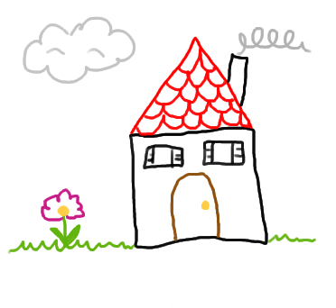
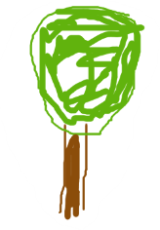
Dessiner
Les productions plastiques et visuelles
J’ai dessiné mon papa !
C’est la maison que j’aurai quand je serai grand !
AA1
Je sais dire ce que j’ai dessiné.
Je sais dessiner en respectant le réel ou un modèle.
Je sais dessiner en inventant.
Faire du graphisme décoratif
Les productions plastiques et visuelles
AA2
J’utilise des graphismes simples.
Je réutilise des graphismes connus dans ma production.
Je sais inventer des nouveaux graphismes.
Choisie mes outils
Les productions plastiques et visuelles
AA3
Je sais utiliser différents outils.
Je suis capable de choisir plusieurs outils pour un projet.
Je suis capable de choisir et d’utiliser plusieurs outils pour résoudre un problème.

Slide 18
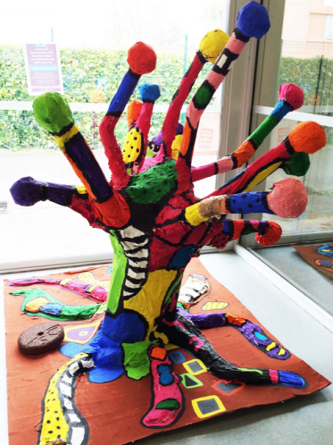
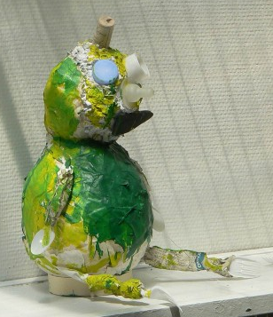
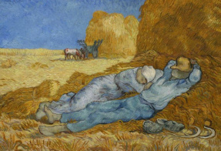
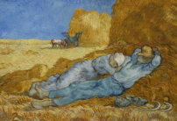
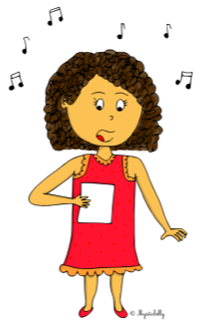
Réaliser des productions plastiques
Les productions plastiques et visuelles
AA4
Je sais utiliser les matériaux, les couleurs et les objets pour fabriquer une œuvre.
Je suis capable de fabriquer une œuvre plane ou en volume avec mes copains.
Je trouve et j’utilise des idées données par les artistes pour mon œuvre.
Observer et analyser une œuvre
Les productions plastiques et visuelles
La dame et le monsieur ils font la sieste !
Ils me donnent envie de faire la sieste !
Ils sont au premier plan !
AA5
J’aime bien regarder des images et dire ce que je vois.
Je sais utiliser des mots que j’ai appris pour décrire ce que je vois.
Je ressens des émotions en regardant une image et je suis capable d’en parler.
Chanter
On peut lever les bras quand le loup arrive !
AAAAAAAAAAAAAAA !
Vrrrr …. Tac-a-tac…pshhh… wiiiiiizzz
LES UNIVERS SONORES
AA
6a
Je sais jouer avec ma voix en parlant ou en chantant.
Je propose des interprétations pour les comptines ou les chansons.
Je participe à des jeux vocaux et je sais jouer avec grave/aigu, fort/faible, court/long...
Je participe à un paysage sonore, à la création d’un bruitage.

Slide 19
Connaitre des chansons
LES UNIVERS SONORES
AA
6b
Je connais une dizaine de chansons.
Je suis capable de chanter tout seul devant mes copains.
Je suis capable de jouer plusieurs rôles dans la chorale. (chef d’orchestre, duo...)
Jouer avec les rythmes
LES UNIVERS SONORES
AA
7
Je suis capable de refaire des rythmes qu’on me montre avec mon corps ou un instrument.
Je suis capable de marquer la pulsation.
Je suis capable d’inventer des rythmes.
Ecouter et analyser un extrait musical
LE SPECTACLE VIVANT
C’est un peu comme « Pierre et le loup » !
Au début ça va doucement et à la fin ça va vite !
AA
8
Je suis attentif lorsqu’on me demande d’écouter de la musique.
Je peux parler de cette musique.
Je peux comparer des musiques.

Slide 20
Participer à un spectacle
Bouuuh ! Je suis le loup !
Je suis une fée !
LES UNIVERS SONORES
AA
10
J’aime voir et participer à des spectacles.
J’accepte de jouer un rôle dans un spectacle.
Je sais réutiliser des éléments vus ou appris.

Slide 21
Bilan
Commentaires de la maitresse :
____________________________________
____________________________________
____________________________________
____________________________________
________________________________________________________________________
____________________________________
____________________________________
AGIR ET S’EXPRIMER, COMPRENDRE A TRAVERS LES ACTIVITES ARTISTIQUES

Slide 22
Evaluer et comparer des collections
DECOUVRIR LES NOMBRES ET LEURS UTILISATIONS
Il y a 6 cubes !
Il y a plus de boules
Il y a 5 cubes violets et 8 cubes verts, donc il y a plus de cubes verts !
CP01
Je sais compter combien il y a d’objets jusqu’à 6.
Je sais dire s’il y a plus, moins ou autant d’objets dans 2 collections ne dépassant pas 5 objets sans compter.
Je sais comparer deux collections ayant jusqu’à 10 objets en comptant.
Réaliser une collection
6
Rapporte Moi 6 étoiles.
DECOUVRIR LES NOMBRES ET LEURS UTILISATIONS
CP02
Je sais prendre le bon nombre d’objets pour reproduire un modèle jusqu’à 10 objets.
Je sais rapporter autant d’objets qu’on me demande (≤ 10).
Je sais prendre le bon nombre d’objets à partir d’une représentation des doigts ou du dé (≤ 10).
Je sais prendre le bon nombre d’objets à partir d’un chiffre donné (≤ 10).
Donner l’ordre des positions
Je suis arrivée la 1ère, Mathieu le 2ème et Anaïs est 4ème !
DECOUVRIR LES NOMBRES ET LEURS UTILISATIONS
La boule jaune est la 3ème et la boule verte est la 1ère !
La boule jaune est avant la boule verte !
CP03
Je sais dire si un objet est placé avant ou après un autre dans un rang.
Je sais donner la position d’un objet dans un rang.
Je sais comparer des positions dans un rang.

Slide 23
Reconnaitre les symboles des quantités
J’ai fait 6 !
DECOUVRIR LES NOMBRES ET LEURS UTILISATIONS
C’est 5 !
CP04
Je sais dire combien il y a de doigts jusqu’à 5 sans compter.
Je sais dire combien il y a de points sur le dé jusqu’à 6.
Je sais montrer une quantité sur mes doigts jusqu’à 5 sans compter.
Conservation des quantités
Il y en a 4 !
DECOUVRIR LES NOMBRES ET LEURS UTILISATIONS
Il y en a 4 !
Il y en a toujours 4 !
Il y en a toujours 4 !
CP05
Je sais qu’il y a la même quantité d’objets si on change les objets.
Je sais qu’il y a toujours autant d’objets si on les espace.
Je sais qu’il y a toujours autant d’objets si on les change de position.
Quantifier et décomposer des collections
X
DECOUVRIR LES NOMBRES ET LEURS UTILISATIONS
4 cubes plus encore 1 cube ça fait 5 cubes !
Il manque 2 cubes pour en avoir 5 !
Il y a 1 cube en trop !
CP06-7-8
Je sais ajouter des objets 1 à 1 pour arriver jusqu’à 5.
Je sais compléter une collection d’objets pour qu’il y en ait 5.
Je sais enlever les objets en trop pour qu’il n’y en ait que 5.

Slide 24
Connaitre la comptine numérique
1, 2, 3 …., 19, 20 !
1, 2, 3 …., 14, 15 !
DECOUVRIR LES NOMBRES ET LEURS UTILISATIONS
1, 2, 3 …., 9, 10 !
CP09
Je sais réciter la comptine numérique jusqu’à 10.
Je sais réciter la comptine numérique jusqu’à 15.
Je sais réciter la comptine numérique jusqu’à 20.
Lire et écrire les chiffres
5
4
DECOUVRIR LES NOMBRES ET LEURS UTILISATIONS
1 2 3
CP0
10
Je sais lire et écrire les chiffres 1, 2 et 3.
Je sais lire et écrire le chiffre 4.
Je sais lire et écrire le chiffre 5.

Slide 25
Bilan
Commentaires de la maitresse :
____________________________________
____________________________________
____________________________________
____________________________________
____________________________________
____________________________________
____________________________________
____________________________________
DECOUVRIR LES NOMBRES ET LEURS UTILISATIONS

Slide 26
Classer les objets selon…
EXPLORER DES FORMES, DES GRANDEURS, DES SUITES ORGANISEES
CPO11a
Je sais classer selon la couleur.
Je sais classer selon la forme.
Je sais classer selon la taille (petit, moyen ou grand).
Je sais classer selon plusieurs critères.
Reconnaitre et nommer des formes simples
EXPLORER DES FORMES, DES GRANDEURS, DES SUITES ORGANISEES
CPO11b
Je reconnais 10 couleurs et je les nomme.
Reconnaitre et nommer des formes simples
EXPLORER DES FORMES, DES GRANDEURS, DES SUITES ORGANISEES
CPO12/15
Je reconnais le triangle et le rectangle.
Je sais tracer le triangle et le rectangle.
Je reconnais le cube.
Je reconnais la boule.

Slide 27
Ranger des objets selon...
EXPLORER DES FORMES, DES GRANDEURS, DES SUITES ORGANISEES
CPO13
Je sais ranger 3 objets du plus court au plus long.
Je sais ranger 3 objets du plus léger au plus lourd.
Je sais ranger 3 contenants du plus petit au plus grand.
Reproduire des assemblages
EXPLORER DES FORMES, DES GRANDEURS, DES SUITES ORGANISEES
CPO14a
Je sais reproduire un pavage.
Je sais reproduire un assemblage de solides.
Je sais reproduire un Tangram avec la silhouette.
Reproduire des puzzles
EXPLORER DES FORMES, DES GRANDEURS, DES SUITES ORGANISEES
CPO14b
Je sais reproduire un puzzle de 12 pièces avec modèle.
Je sais reproduire un puzzle de 12 pièces sans modèle.
Je commence à réaliser des puzzles de 24 pièces et plus.

Slide 28
Reproduire et poursuivre un algorithme
EXPLORER DES FORMES, DES GRANDEURS, DES SUITES ORGANISEES
CPO16
Je sais reproduire et continuer un algorithme simple.
Je sais reproduire et continuer des algorithmes plus difficiles.
Je sais inventer de nouveaux algorithmes.

Slide 29
Bilan
Commentaires de la maitresse :
____________________________________
____________________________________
____________________________________
____________________________________
________________________________________________________________________
____________________________________
____________________________________
EXPLORER DES FORMES? DES GRANDEURS? DES SUITES ORGANISEES

Slide 30
Situer des évènements dans le temps
Automne, hiver, printemps et été !
Noël c’est en décembre !
SE REPERER DANS LE TEMPS ET L’ESPACE
On va à la piscine le mercredi !
On fait la motricité le matin !
EM1
Je sais dire à quel moment de la journée a lieu un événement.
Je sais dire à quel moment de la semaine a lieu un événement.
Je sais dire quel mois ont lieu certains évènements.
Je sais nommer les 4 saisons.
Ordonner des images chronologiquement
SE REPERER DANS LE TEMPS ET L’ESPACE
EM2-3
Je sais remettre 4 images dans l’ordre.
Je sais remettre 5 images dans l’ordre.
Je sais ordonner les étapes d’une activité menée en classe (recette, construction).
Situer des objets
SE REPERER DANS LE TEMPS ET L’ESPACE
Le hamster est devant le meuble !
Le hamster est sur le meuble !
Le hamster est à droite du meuble !
EM4
Je sais dire si un objet est devant ou derrière un autre.
Je sais dire ce qui est dessus ou dessous un autre objet.
Je sais dire si un objet est à gauche ou à droite d’un autre.

Slide 31
Se situer par rapport à une personne, un objet
Je suis à droite de Yanis !
SE REPERER DANS LE TEMPS ET L’ESPACE
Place le lapin à droite de l’arbre !
EM5-6
Je sais me mettre en rang.
Je sais me placer par rapport à un copain.
Je comprends les mots qui permettent de situer quelque chose.
Réaliser des parcours
SE REPERER DANS LE TEMPS ET L’ESPACE
Bonjour, je cherche les WC ?
EM7
Je sais me repérer dans ma classe et dans mon école.
Je sais me repérer dans des endroits que je ne connais pas (WC, point de regroupement)
Je sais suivre un petit parcours à partir d’un dessin.
Représenter l’espace
SE REPERER DANS LE TEMPS ET L’ESPACE
EM8
Je suis capable d’inventer un petit parcours à partir de photos.
Je suis capable d’inventer un petit parcours à partir du matériel de construction de la classe (Légos, Duplos, cubes…)
Je comprends quelques signes qui permettent de décrire un parcours.

Slide 32
Utiliser les supports de l’écrit
SE REPERER DANS LE TEMPS ET L’ESPACE
Dessine un soleil en haut à gauche de la feuille et de l’herbe en bas de la feuille ! Ecris ton prénom en haut à droite !
EM9
Je sais tenir un livre et je fais attention quand je tourne les pages.
Je sais manipuler mes affaires de classe (cahier, classeur…)
Je sais me repérer sur une feuille pour faire ce que la maitresse me demande.

Slide 33
Bilan
Commentaires de la maitresse :
____________________________________
____________________________________
____________________________________
____________________________________
________________________________________________________________________
____________________________________
____________________________________
SE REPERER DANS LE TEMPS ET L’ESPACE

Slide 34
Le développement du vivant
EXPLORER LE MONDE DU VIVANT, DES OBJETS ET DE LA MATIERE
EM
10
J’aime bien observer les animaux et les plantes quand je me promène.
Je sais qu’un animal nait, grandit, fait des bébés et vieillit.
Je sais qu’une plante pousse, fleurit et fait des graines.
Les besoins du vivant
EXPLORER LE MONDE DU VIVANT, DES OBJETS ET DE LA MATIERE
Les oiseaux volent !
EM
11
Je sais prendre soin des animaux et des plantes de la classe.
Je sais dire comment se déplace un animal en l’observant.
Je sais dire où vivent et ce que mangent certains animaux.
Connaitre les parties du corps
Les oreilles
Les yeux
La bouche
EXPLORER LE MONDE DU VIVANT, DES OBJETS ET DE LA MATIERE
Je cours avec mes jambes et j’attrape avec mes bras !
L’épaule
La main
Le genou
Le pied
EM
12
Je sais que les parties de mon corps ont des fonctions différentes.
Je sais dessiner un bonhomme simple.
Je connais les parties de mon corps et de mon visage.

Slide 35
Connaitre les règles d’hygiène
EXPLORER LE MONDE DU VIVANT, DES OBJETS ET DE LA MATIERE
J’ai soif, je peux aller boire ?
EM
13
Je sais dire quand j’ai besoin d’aller aux toilettes ou quand j’ai soif.
Je tire la chasse et je me lave les mains en sortant des toilettes, avant de manger.
Je sais qu’il faut se laver les dents au moins 2 fois par jour.
Connaitre les dangers
EXPLORER LE MONDE DU VIVANT, DES OBJETS ET DE LA MATIERE
EM
14
Je connais les objets dangereux de la classe et de l’école.
Je connais les comportements dangereux en classe, dans l’école, dans la cour..
Je reconnais quelques produits toxiques.
Utiliser un crayon
EXPLORER LE MONDE DU VIVANT, DES OBJETS ET DE LA MATIERE
EM
15a
Je sais tenir correctement mes différents crayons.
Je sais colorier sans dépasser ni laisser de blanc.
Je sais colorier en respectant un modèle.

Slide 36
Utiliser des ciseaux
EXPLORER LE MONDE DU VIVANT, DES OBJETS ET DE LA MATIERE
EM
15b
Je sais tenir correctement une paire de ciseaux.
Je sais découper des lignes droites.
Je sais découper en changeant de direction.
Réaliser une construction
EXPLORER LE MONDE DU VIVANT, DES OBJETS ET DE LA MATIERE
EM
16
Je sais utiliser les jeux de construction de la classe.
Je sais reproduire des constructions prises en photo.
Je sais suivre des étapes pour réaliser une construction.
Utiliser des objets numériques
Je vais jouer à 10 doigts !
EXPLORER LE MONDE DU VIVANT, DES OBJETS ET DE LA MATIERE
EM
17
Je sais utiliser l’appareil photo de la classe.
Je sais utiliser plusieurs applications sur la tablette ou l’ordinateur.
Je sais allumer et éteindre la tablette ou l’ordinateur.

Slide 37
Bilan
Commentaires de la maitresse :
____________________________________
____________________________________
____________________________________
____________________________________
________________________________________________________________________
____________________________________
____________________________________
EXPLORER LE MONDE DU VIVANT, DES OBJETS ET DE LA MATIERE

